Slide 1
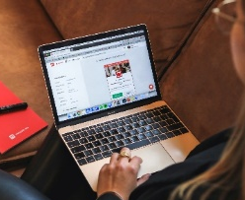
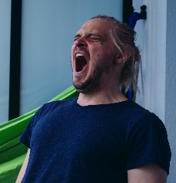
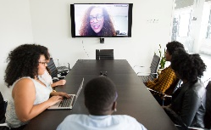
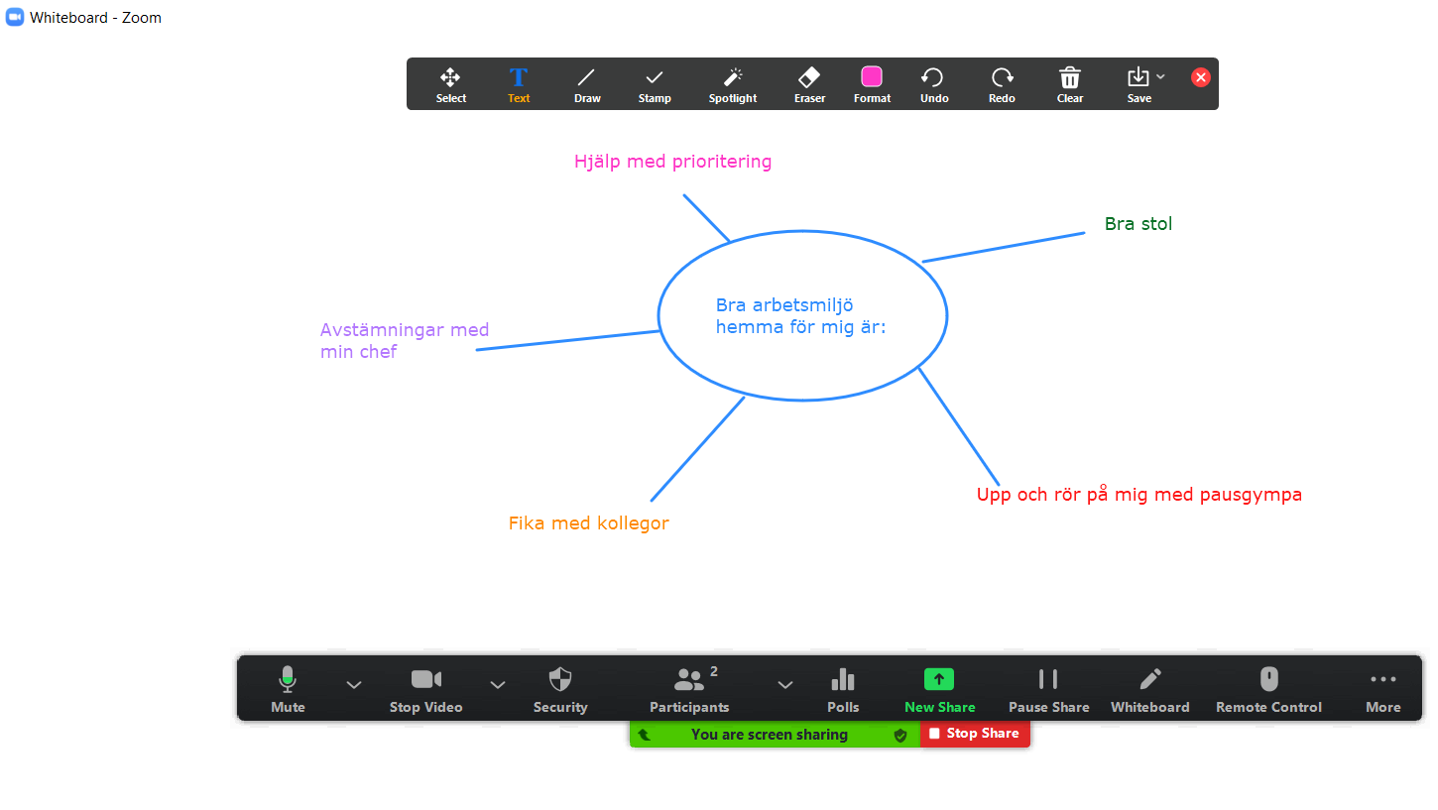






Bilaga till punkt 5 CSG 20210201
Tips & trix om digitalt ledarskap
Att leda digitala möten
Lite praktiskt
Boka möte i 45 minuter istället för 1 timme för att få lite ”andrum” mellan möten.
Kom ihåg att lägga in pauser i långa möten.
Kom tidigare till ett videomöte och småprata med de som dyker upp.
Chefen kan låta en annan person vara digital moderator. Moderatorn kan hålla ordning på talarordning och liknande, så att chefen kan fokusera på själva mötet.
När du inte pratar, stäng av mikrofon och video.
Använd chattfunktionen lite oftare istället för att gå in och bryta ljudöverföringen.
Tips för att undvika ”Zoomthink”
Digitala möten gör oss betydligt tröttare än det fysiska mötet. Tröttheten gör att vi inte bidrar lika mycket som vid fysiska möten och den leder till ökat grupptänkande eller "Zoomthink" som Erica Dhawan, expert på samarbete och innovation, kallar det. "Zoomthink" är negativt för både kreativiteten och nytänkandet i en organisation. Här är några tips för ett bättre digitalt samtalsklimat:
Digitala möten – forskarnas bästa tips
Sänk förväntningarna. Prestationsångest är vår största fiende när det gäller digitala möten. Gör så gott du kan, prova dig fram. Var snäll mot dig själv & hjälp varandra vid teknikstrul etc. Acceptera en ”digital kvart” i början av mötet.
Digitala möten behöver ett tydligt mötesledarskap. Man behöver vara extra pedagogisk & ibland övertydlig. Gör digitala överenskommelser genom att hålla löften & tider etc.
Läs mer här
Låt olika personer leda de digitala mötena. Det ger absolut bäst effekt om man vill få fler att känna sig sedda i gruppen. Det gör också att mötena blir mindre enformiga.
Var förberedd. Tänk ut en eller två saker som du vill bidra med på mötet. Genom att vara förberedd känns det lättare att begära ordet och bidra på mötet.
Följ upp. Av någon anledning känns det mer skrämmande att ställa en fråga till någon som pratar på ett digitalt möte.
Låt tystlåtna medarbetare få prata först och låt pratkvarnarna vänta.
Läs mer här
Uppmuntra & skapa förutsättningar för lärande och utveckling
Skratta på jobbet – bra för din återhämtning
Forskning visar att det finns tre sätt att återhämta sig under själva arbetsdagen. Det handlar om variation, gemenskap och kontroll. Detta är viktiga saker att uppmuntra, inte minst vid digitalt hemarbete.
Det som ger återhämtning på jobbet är alltså variation under arbetsdagen, inte bara när det gäller arbetsuppgifter utan även i arbetstempo och plats. Det andra är gemenskap. Att småsnacka, skratta och uppmuntra varandra betyder mycket för återhämtningen. Det tredje och sista är att ha en känsla av kontroll och hanterbarhet. Att få göra klart en uppgift innan man måste påbörja nästa var bland det viktigaste. Läs mer här
Co-workingtid
Skapa en arena för dina medarbetare att delge varandra i sitt arbete och att lösa problem tillsammans.
Lärande genom att synliggöra
Att hantera ärenden i projektform med synlighet för kollegor har en större vinning än att medarbetarna kan täcka upp för varandra vid frånvaro. I en digital arbetsmiljö blir detta en metod för att lära av varandra. Detta är även användbart vid introduktion av nyanställda.
Använd tex Stratsys DO-BOARD för att hantera ärenden i projektform.
Genom denna metod lär vi av varandra även i en digital arbetsmiljö. Boka upp tex 2 h i veckan utan närvaro av chef och med frivilligt deltagande & agenda för medarbetarna.
Utveckling?
Bana väg för nytänkande alternativa lösningar genom en digital whiteboard för brainstorming. Använd Zoom och Teams.
Att sätta mål, följa upp & ge feedback på distans
Så tar chefen arbetsmiljöansvaret hemma
Var närvarande utan att kontrollera
Håll igång dialogen med medarbetarna
Be om stöd när du behöver
Samarbeta med skyddsombudet
Var uppmärksam på psykisk ohälsa
Fortsätt arbeta med systematiskt arbetsmiljöarbete (APT etc). Arbetsmiljöansvaret kvarstår för arbetsgivaren även om jobbet sker i hemmet. Läs mer här
Prova Stressdialogen
Stressdialogen från Suntarbetsliv är till för alla arbetsgrupper och passar att användas på arbetsplatsträffar.
Fem forskningsbaserade tips från Johan Book, för att lyckas med ditt digitala ledarskap
1. Digitala verktyg kommer och går, våra psykologiska behov består
2. När det fysiska mötet ersätts med det digitala så förändras både arbetssätt och upplevelse
3. Ha dagliga check-ins med alla dina medarbetare
Fyra konkreta tips på feedback & uppföljning
Fråga intresserat en medarbetare hur det går/ har gått med en specifik arbetsuppgift.
Ge positiv feedback till en medarbetare. Säg specifikt vad personen gör bra.
Fråga en medarbetare om den uppfattar att den gör rätt saker för att nå verksamhetens mål.
Fråga en medarbetare vad hen ser för egen utmaning den närmaste tiden & om du kan öka förutsättningarna för att hen ska klara arbetsuppgiften.
Verktyget bidrar till att höja kunskapen i arbetsgruppen och skapa en gemensam förståelse för stress i arbetet samt ger stöd
4. Målsättningsarbetet viktigare än någonsin
5. Följ upp, följ upp, följ upp! Läs mer här
i att komma fram till hur ni vill ha det och vad ni behöver jobba vidare med i ert systematiska arbetsmiljöarbete. Stressdialogen

